Slide 1

Информация об организации приёма заявлений граждан в первые классы
на 2023-2024 учебный год

Slide 2
Нормативные документы
для организации приёма заявлений в 1 класс:
Федеральный закон от 29.12.2012 № 273-ФЗ «Об образовании в РФ»;
Закон Республики Карелия от 20 декабря 2013 года № 1755-ЗРК «Об образовании»;
Приказ Министерства просвещения Российской Федерации № 458 от 02.09.2020 «Об утверждении Порядка приёма на обучение по образовательным программам начального общего, основного общего и среднего общего образования» (ред. от 23.01.2023 года);
Постановление Администрации Петрозаводского городского округа от 03.03.2021 года № 438 «О закреплении муниципальных образовательных организаций Петрозаводского городского округа за конкретными территориями Петрозаводского городского округа» (ред. от 03.02.2023 года)
локальные акты общеобразовательных организаций.

Slide 3

На территории
Петрозаводского городского округа
прием заявлений граждан в первые классы
на 2023 - 2024 учебный год начинается
28.03.2023 года с 08:00 часов
https://www.gosuslugi.ru/600426/1/form

Slide 4
Претенденты на зачисление в 1 класс
Приём заявлений на обучение в 1 класс (для детей, имеющих право на зачисление во внеочередном, первоочередном порядке, имеющим преимущественное право, и детей, проживающих на закреплённой территории) начинается 28 марта текущего года и завершается 30 июня текущего года.
Для детей, не проживающих на закреплённой территории, приём заявлений на обучение в 1 класс начинается 6 июля текущего года до момента заполнения свободных мест, но не позднее 5 сентября текущего года.

Slide 5
Способы подачи заявления о приеме на обучение
в электронной форме посредством ЕПГУ
через операторов почтовой связи
лично в общеобразовательную организацию
Подача заявлений в электронной форме, посредством электронной почты, согласно приказа Министерства образования и науки Российской Федерации от 02.09.2020 № 458 «Об утверждении Порядка приёма граждан на обучение по образовательным программам начального общего, основного общего и среднего общего образования», в редакции от 23.01.2023 года, исключена.

Slide 6
Получение начального общего образования
начинается по достижении детьми возраста 6 лет и 6 месяцев при отсутствии противопоказаний по состоянию здоровья, но не позже достижения ими возраста 8 лет.

Slide 7
Документы для получения направления:
заявление;
копия свидетельства о рождении ребёнка;
копия страницы паспорта законного представителя (ФИО, фото);
копия свидетельства о регистрации по месту жительства;
документ, подтверждающий отсутствие у несовершеннолетних противопоказаний к обучению по состоянию здоровья.

Slide 8
Федеральные законы, регламентирующие внеочередной и первоочередной порядок приёма заявлений, а так же, преимущественное право при приёме заявлений на обучение:
Закон Российской Федерации «О прокуратуре Российской Федерации» № 2202-1;
Закон Российской Федерации «О статусе судей в Российской Федерации» № 3132-1;
Федеральный закон «О следственном комитете Российской Федерации» № 403-ФЗ;
Федеральный закон от 27.05.1998 № 76-ФЗ «О статусе военнослужащих»;
Федеральный закон от 07.02.2011 № 3-ФЗ «О полиции»;
Федеральный закон от 30.12.2012 № 283-ФЗ «О социальных гарантиях сотрудникам некоторых федеральных органов исполнительной власти и внесении изменений в отдельные законодательные акты РФ».

Slide 9
Первоочередное право на зачисление общеобразовательные организации имеют дети льготных категорий граждан:
дети военнослужащих, в том числе участники СВО;
дети сотрудников полиции и органов внутренних дел;
дети сотрудников, имеющих специальные звания и проходящие службу в учреждениях и органах уголовно-исполнительной системы;
дети сотрудников, имеющих специальные звания и проходящие службу в учреждениях и органах принудительного исполнения Российской Федерации;
дети сотрудников, имеющих специальные звания и проходящие службу в учреждениях и органах федеральной противопожарной службы;
дети сотрудников, имеющих специальные звания и проходящие службу в таможенных органах Российской Федерации.

Slide 10
Преимущественное право на зачисление в школы города имеют дети льготных категорий граждан:
дети, воспитывающиеся в одной семье, независимо от наличия кровного родства между ними (т. е. в том числе усыновленные дети и дети, находящиеся под опекой или попечительством).

Slide 11
Перечень документов для зачисления в 1 класс при приеме лично
копию документа, удостоверяющего личность родителя (законного представителя) ребёнка или поступающего;
копию свидетельства о рождении ребёнка или документа, подтверждающего родство заявителя;
копию свидетельства о рождении полнородных и неполнородных брата и (или) сестры (в случае использования права преимущественного приёма на обучение по образоватеотным программам начального общего образования ребенка в муниципальную образовательную организацию, в которой обучаются его полнородные и неполнородные брат и (или) сестра);
копию документа, подтверждающего установление опеки или попечительства (при необходимости);
копию документа о регистрации ребёнка или поступающего по месту жительства или по месту пребывания на закреплённой территории или справку о приёме документов для оформления регистрации по месту жительства (в случае приёма на обучение ребёнка или поступающего, проживающего на закреплённой территории);
копии документов, подтверждающих право внеочередного, первоочередного приёма на обучение
копию заключения психолого-медико-педагогической комиссии (при наличии).

Slide 12
Для подачи заявления через ЕПГУ необходимы следующие данные:
данные паспорта родителя и свидетельства о рождении ребёнка (они автоматически подтянутся из личного кабинета);
номер или название школы;
сведения о регистрации (если они уже есть в профиле, форма «предложит» их для выбора);
информация о братьях и сёстрах, если они уже учатся в выбранной школе;
документы, подтверждающие право на льготы (их оригиналы нужно будет принести в школу, в личный кабинет придёт соответствующее уведомление)

Slide 13
Ссылки:
заполнение черновиков заявлений граждан о зачислении детей в первые классы на 2023 - 2024 учебный год:
https://www.gosuslugi.ru/600426/1/form
инструкция для родителей по заполнению черновиков заявлений о зачислении детей в первые классы на 2023 - 2024 учебный год
https://t.me/gosuslugiforparents
https://vk.com/gosuslugiforparents?w=wall-195855333_566938

Slide 14
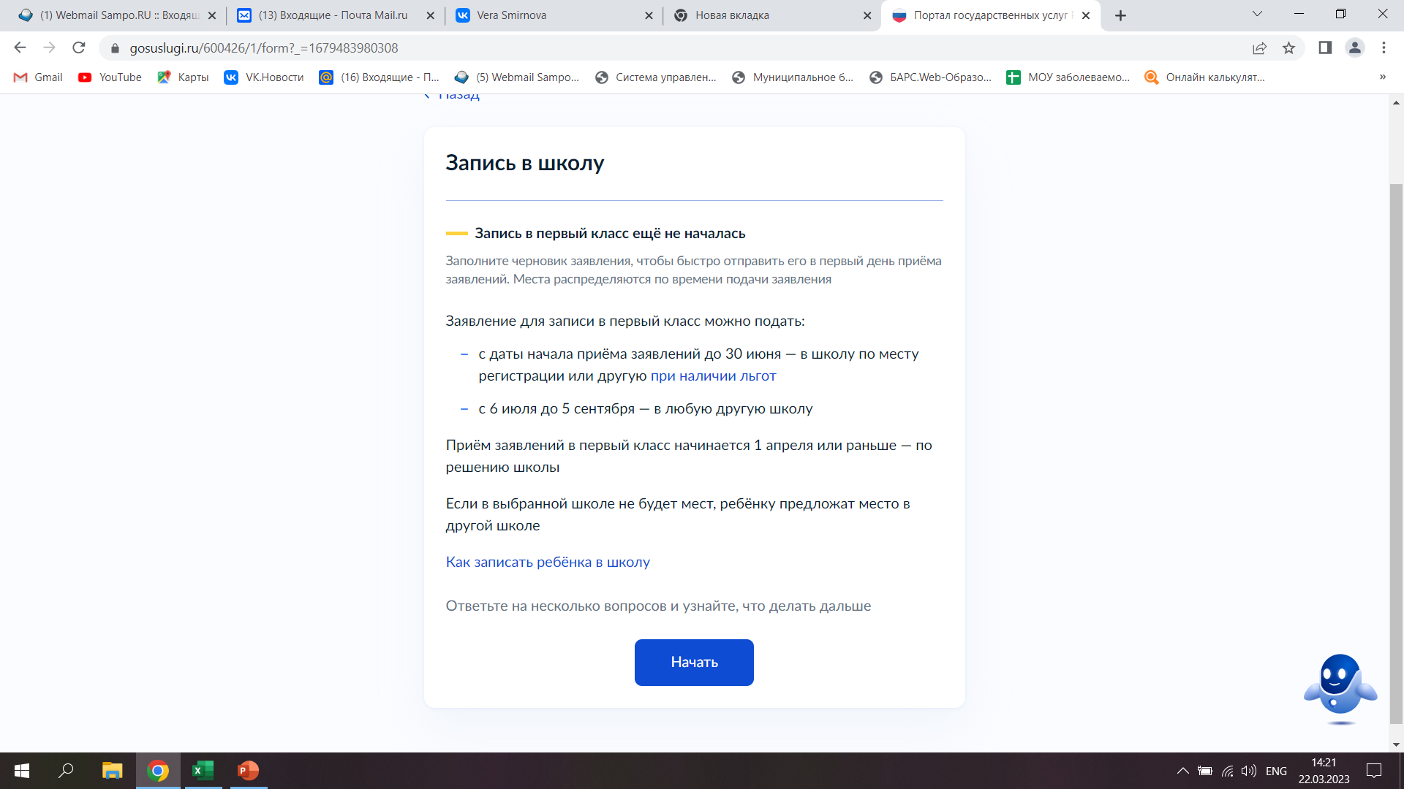
Поля заполнения черновика заявления

Slide 15
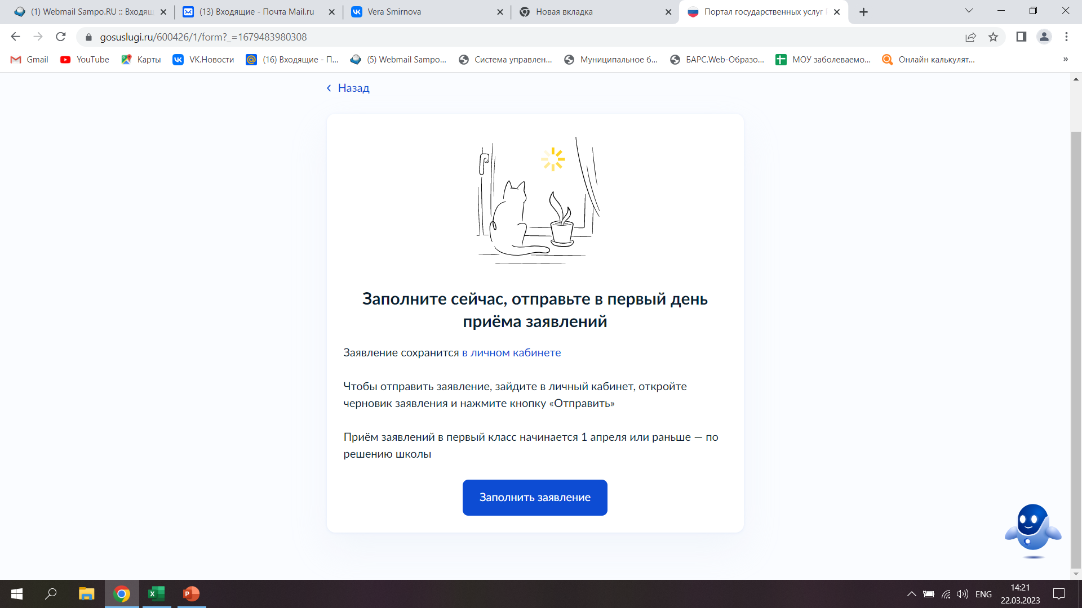
Поля заполнения черновика заявления

Slide 16
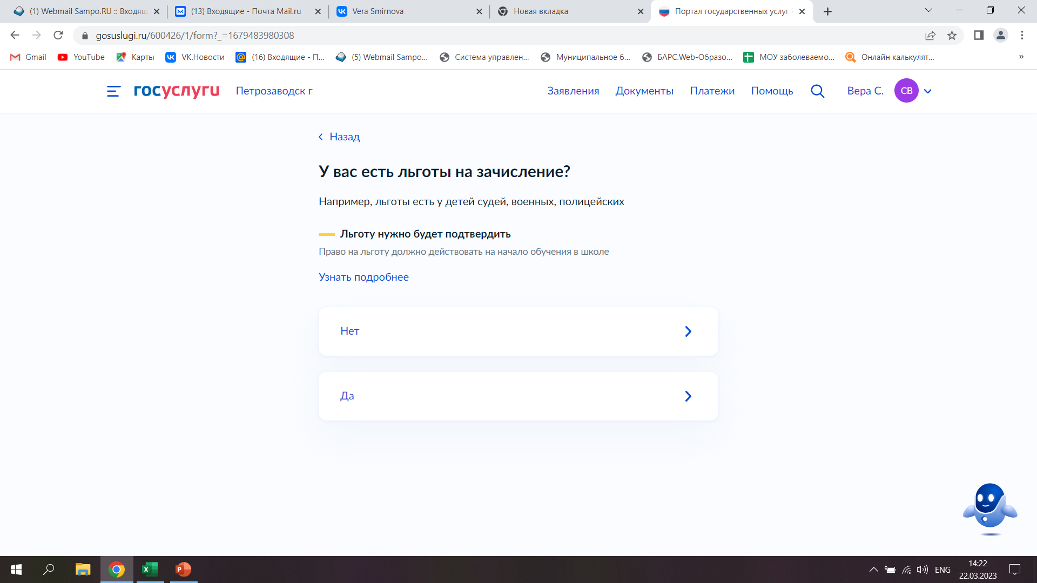
Поля заполнения черновика заявления

Slide 17
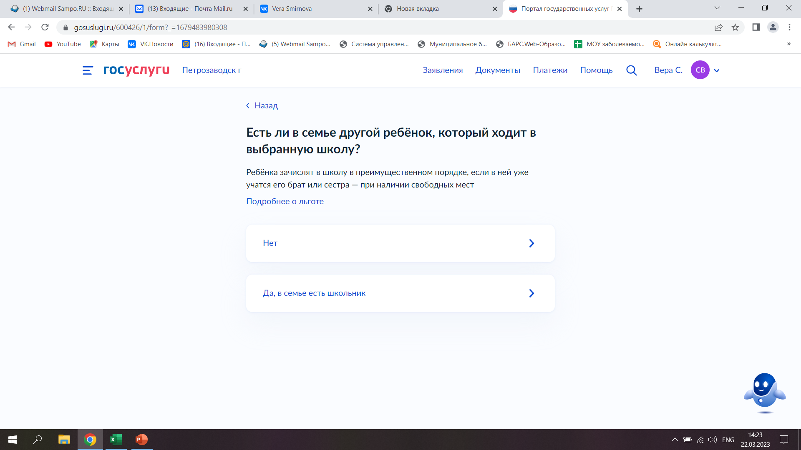
Поля заполнения черновика заявления

Slide 18
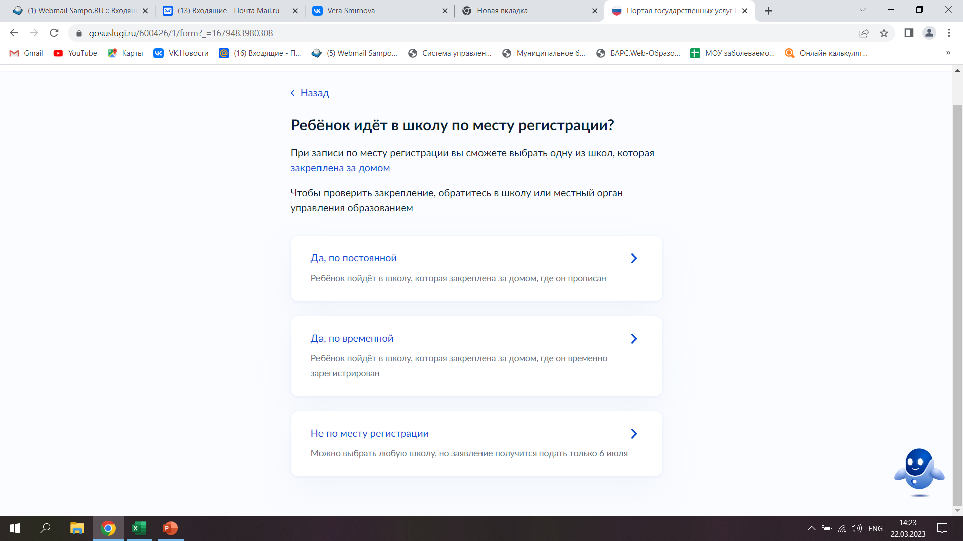
Поля заполнения черновика заявления

Slide 19
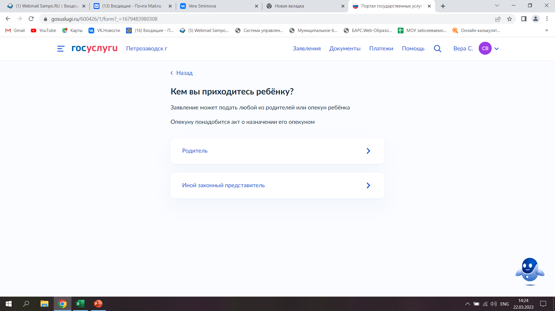
Поля заполнения черновика заявления

Slide 20
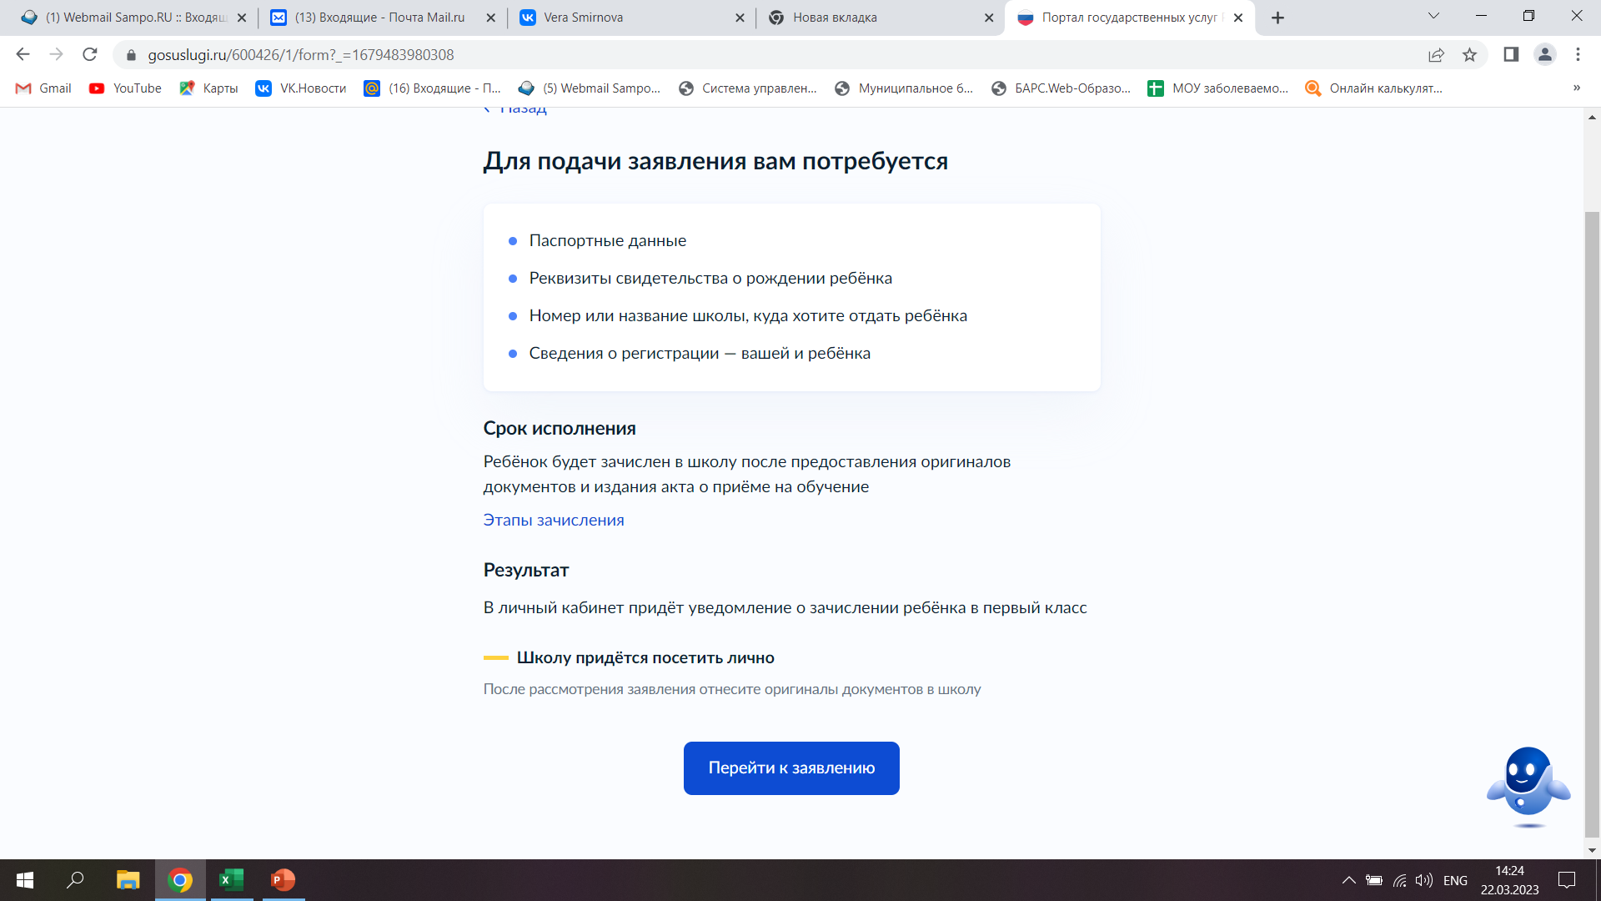
Поля заполнения черновика заявления

Slide 21
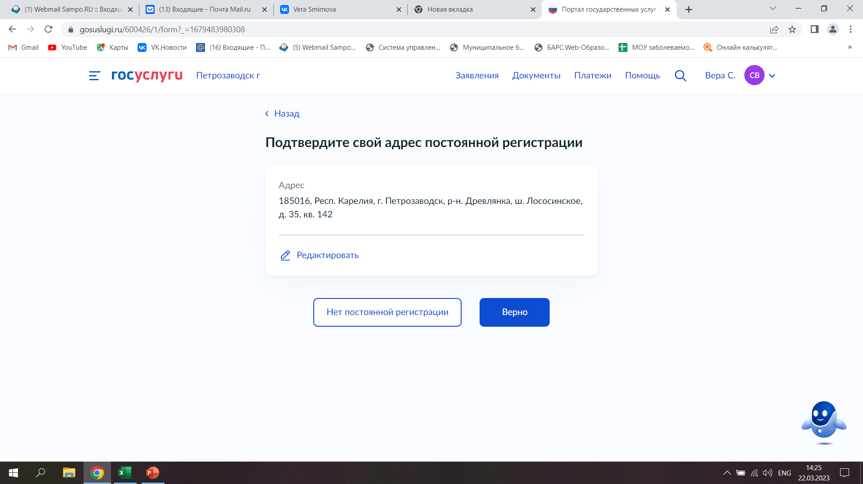
Поля заполнения черновика заявления

Slide 22
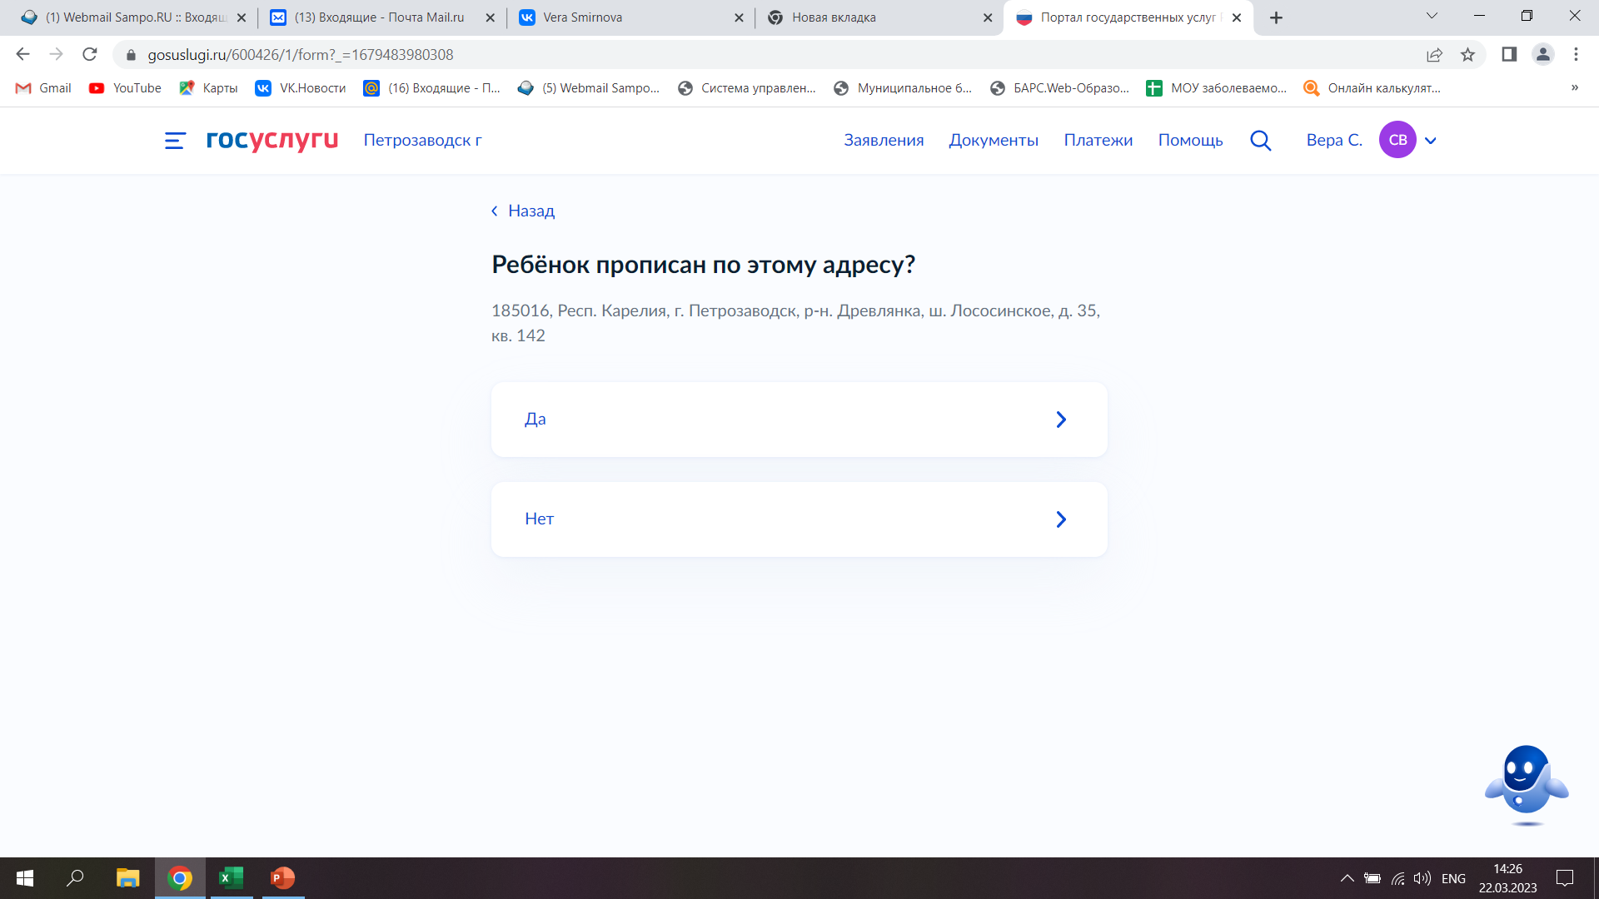
Поля заполнения черновика заявления

Slide 23
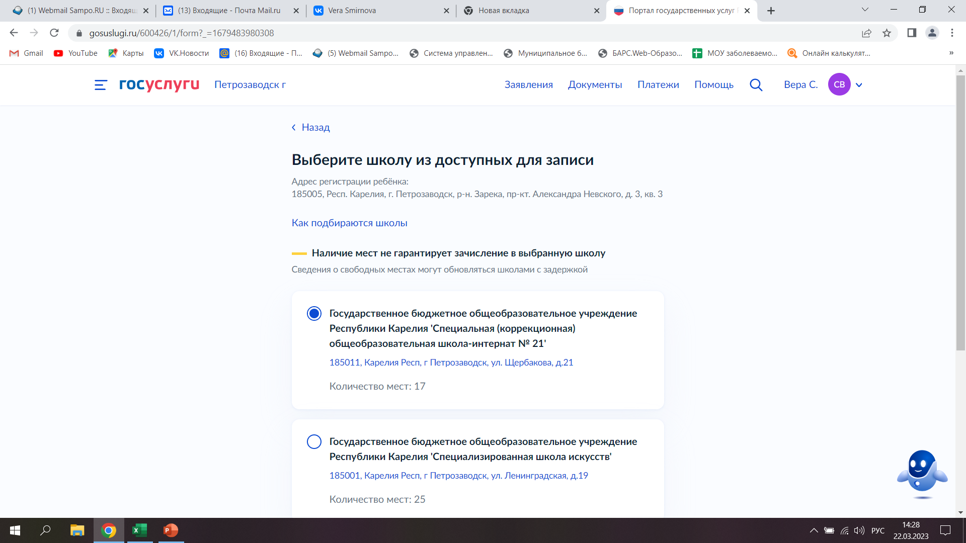
Поля заполнения черновика заявления

Slide 24
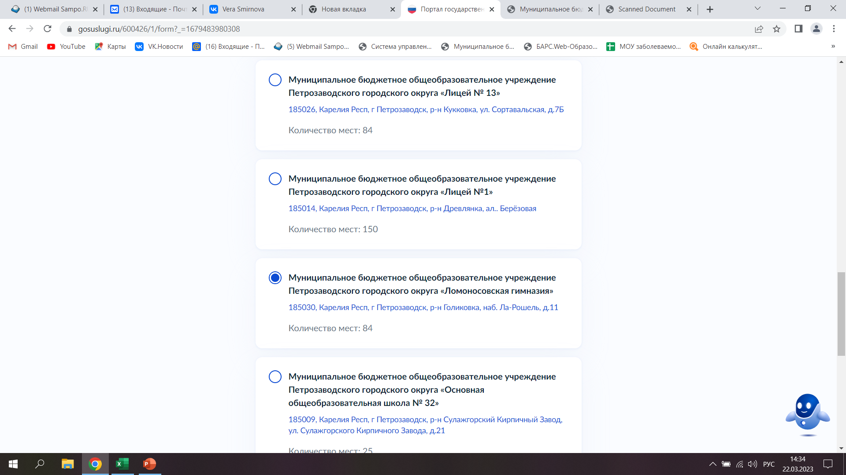
Поля заполнения черновика заявления

Slide 25
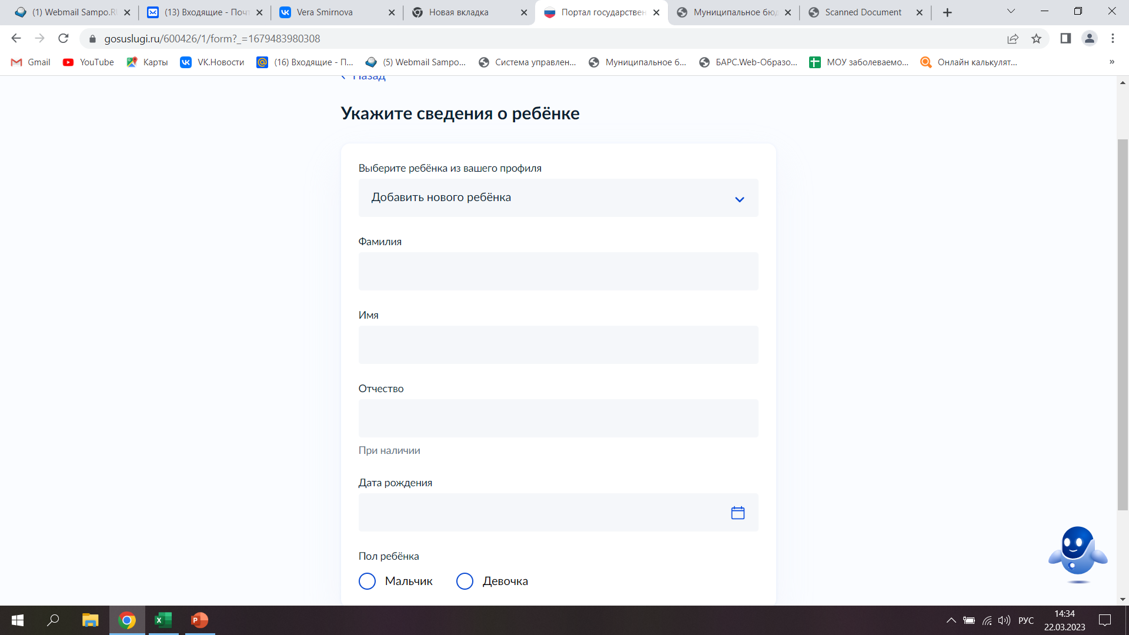
Поля заполнения черновика заявления

Slide 26
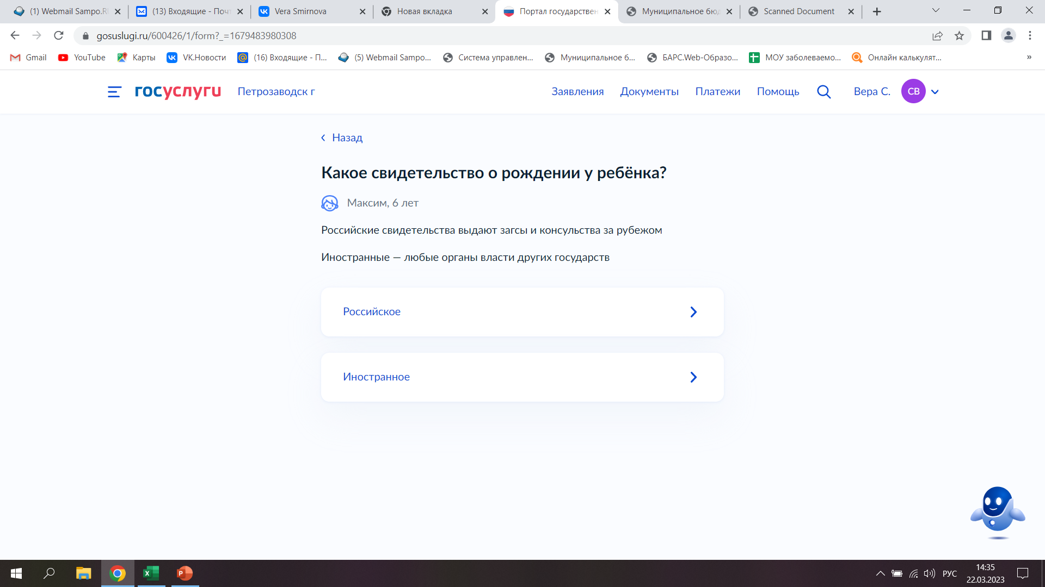
Поля заполнения черновика заявления

Slide 27
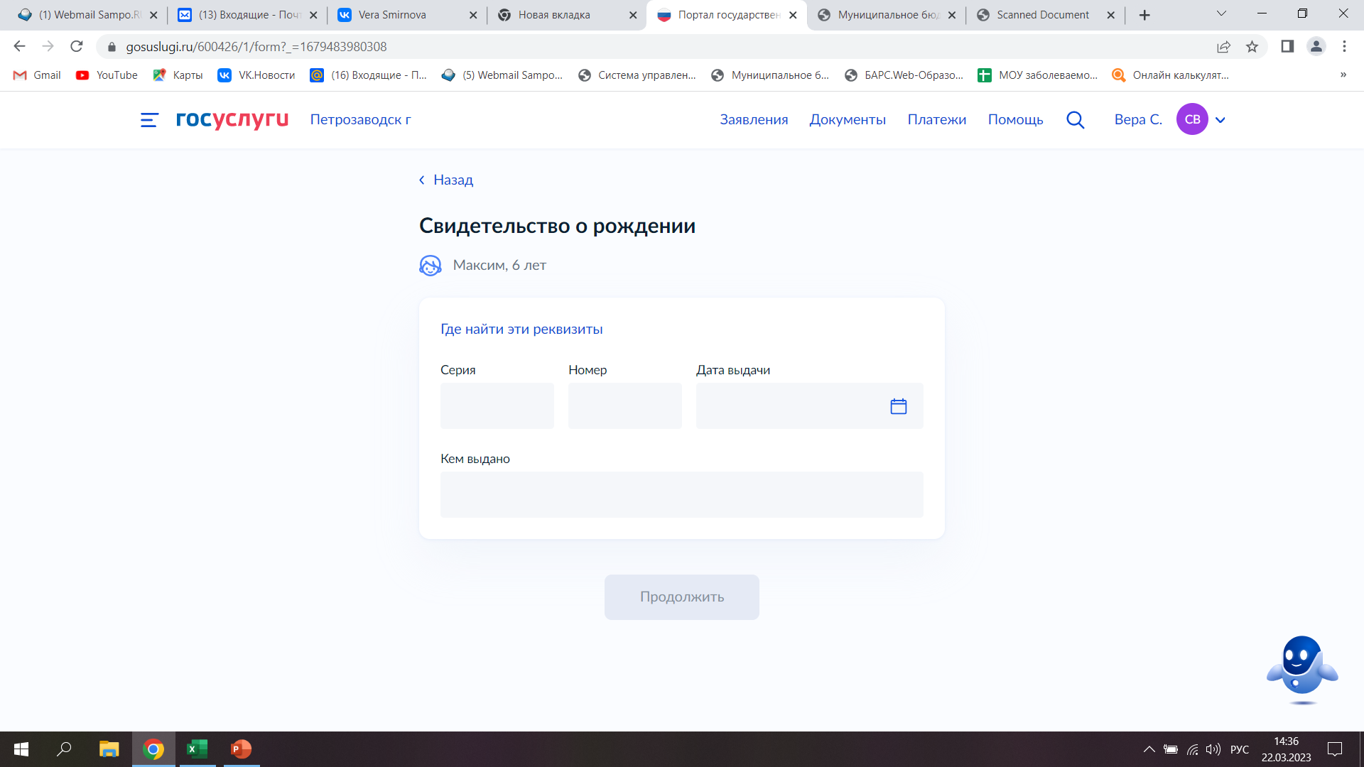
Поля заполнения черновика заявления

Slide 28
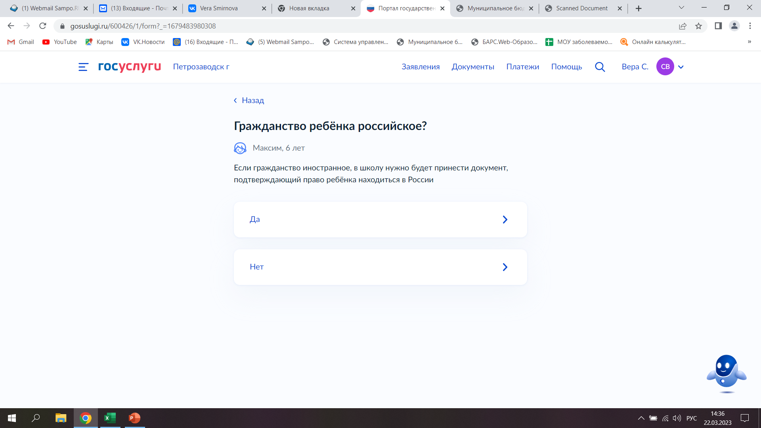
Поля заполнения черновика заявления

Slide 29
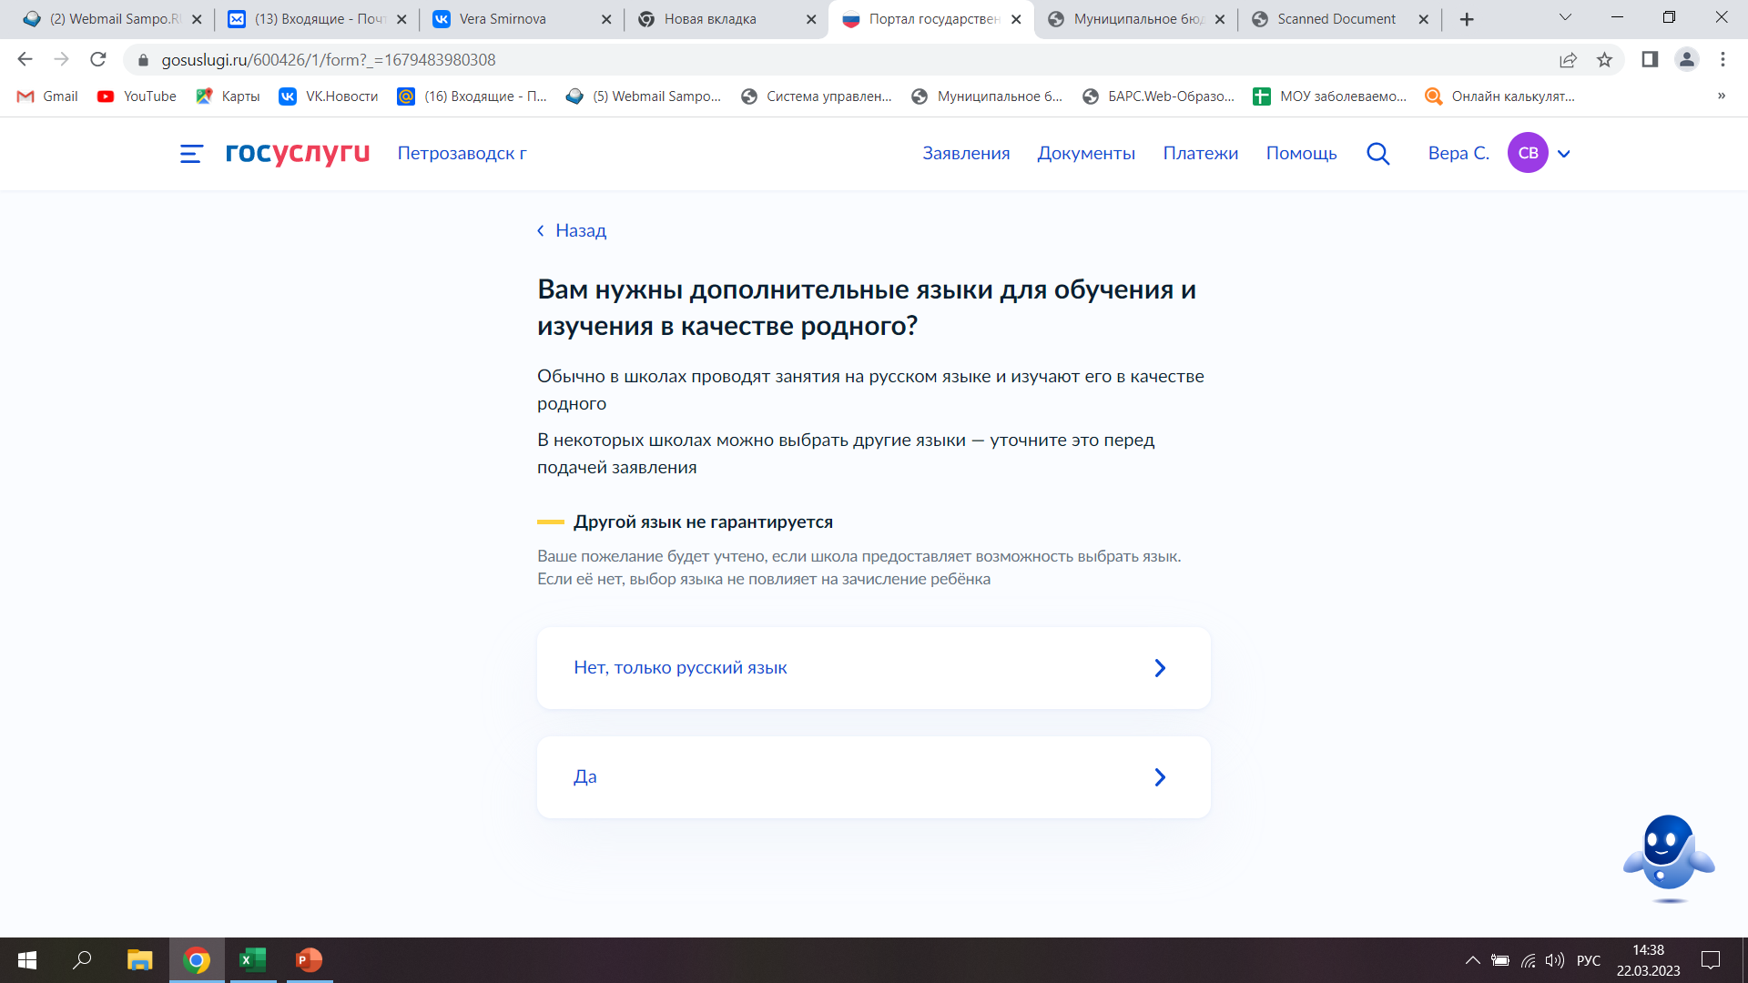
Поля заполнения черновика заявления

Slide 30
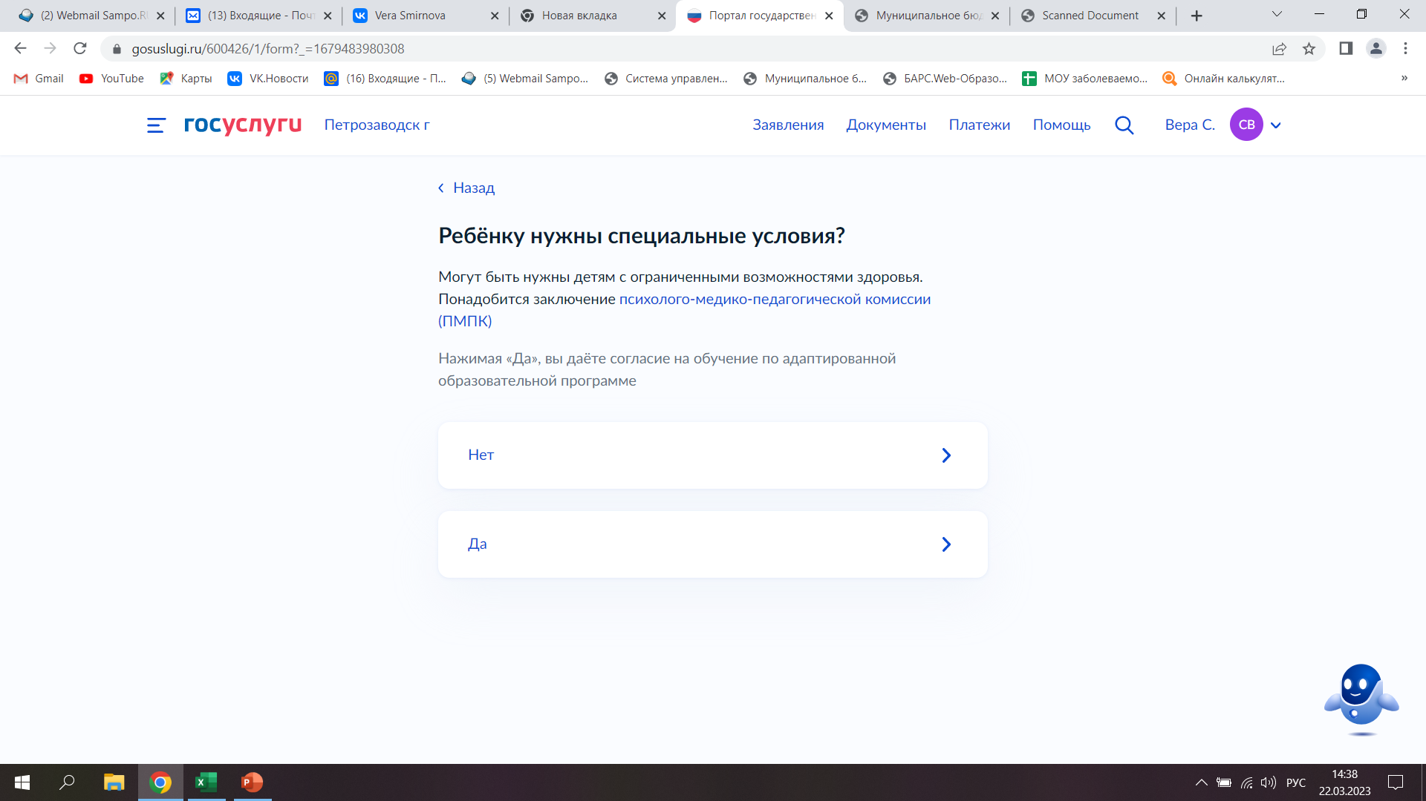
Поля заполнения черновика заявления

Slide 31
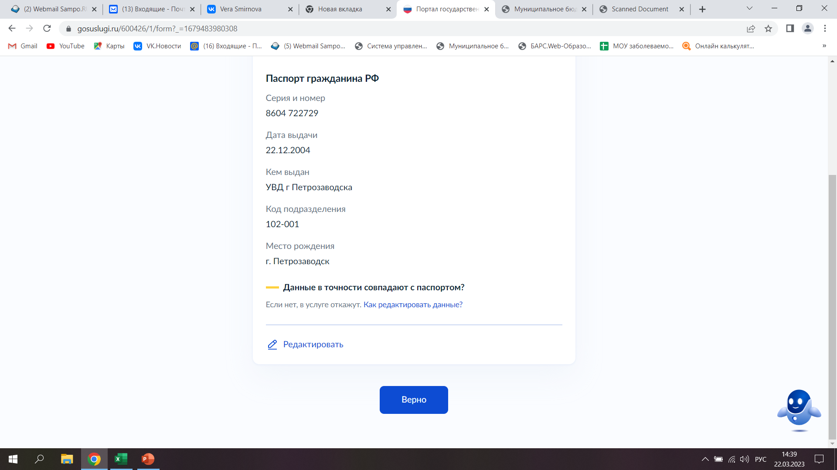
Поля заполнения черновика заявления

Slide 32
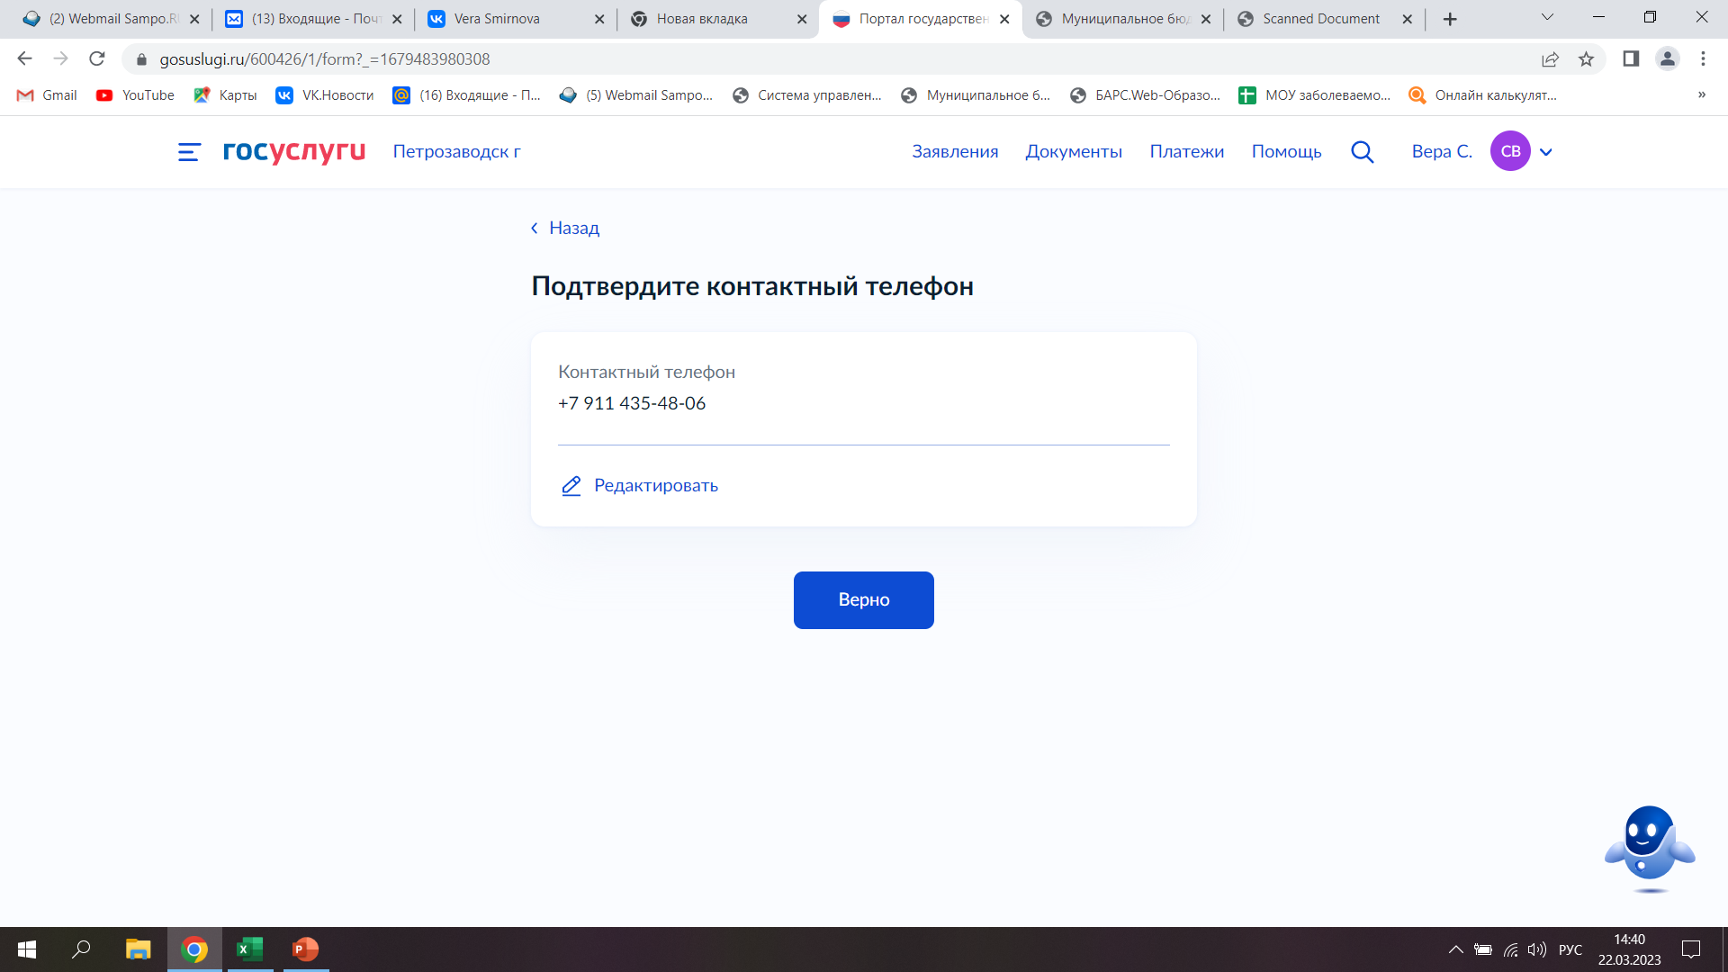
Поля заполнения черновика заявления

Slide 33
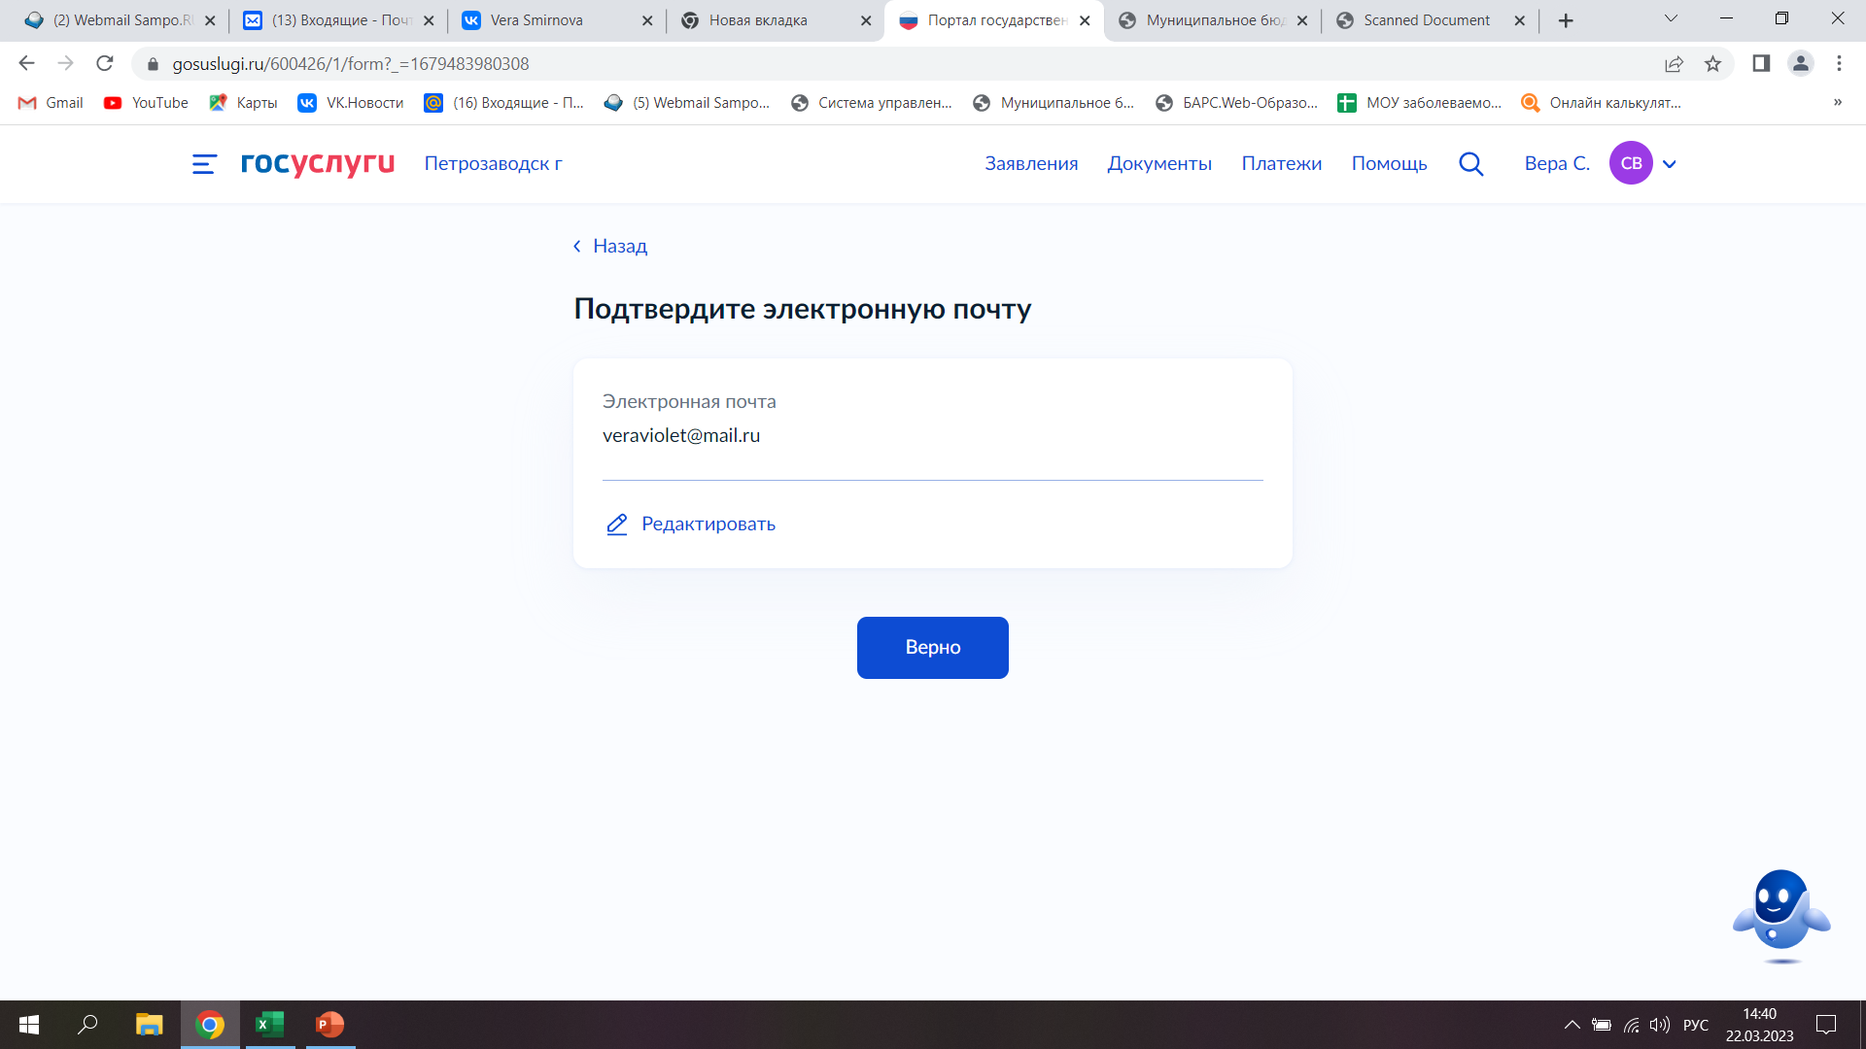
Поля заполнения черновика заявления

Slide 34
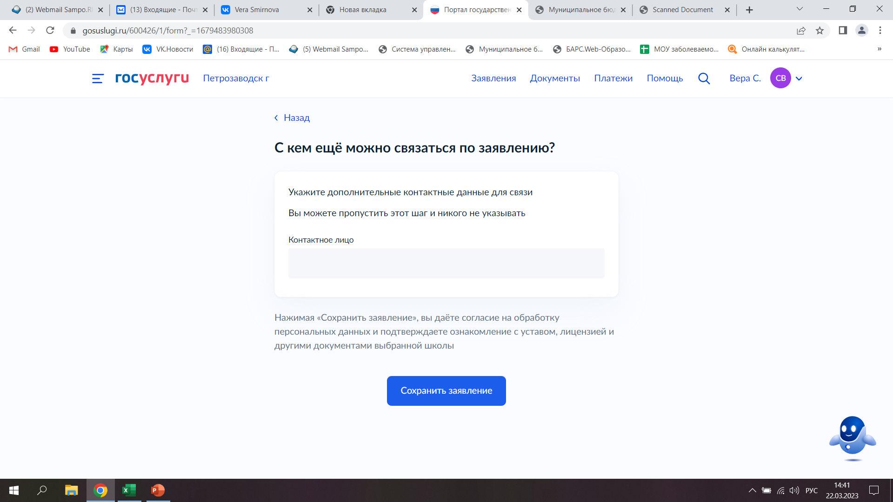
Поля заполнения черновика заявления

Slide 35
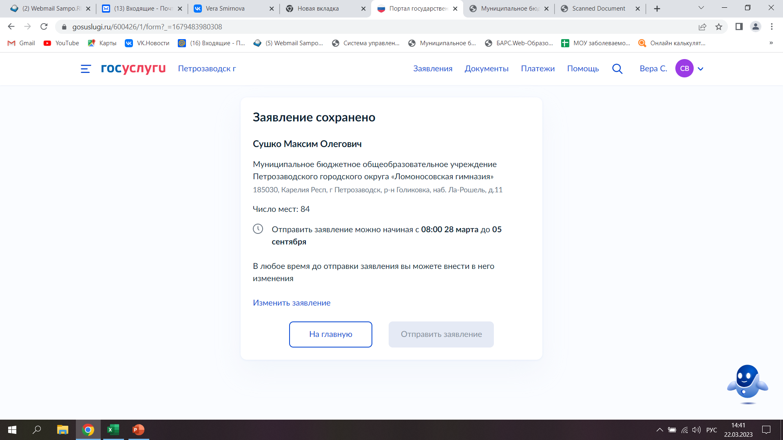
Поля заполнения черновика заявления

Slide 36
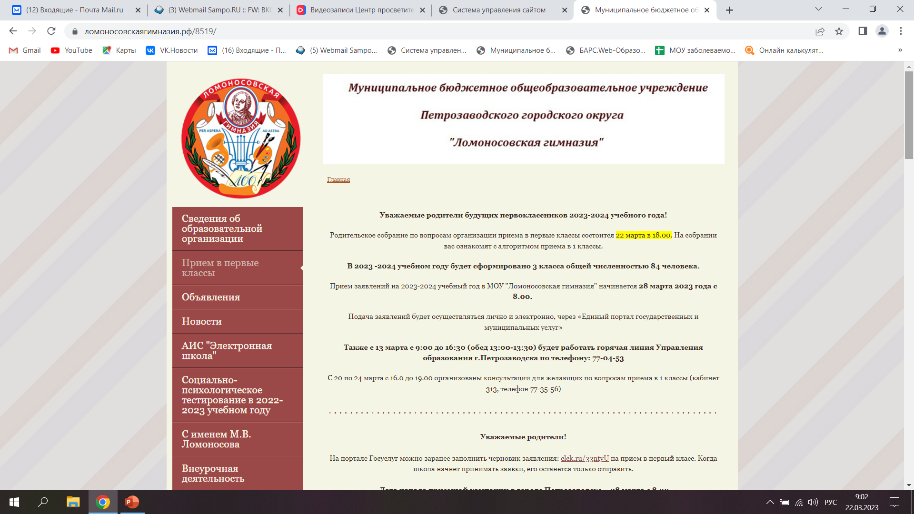
Актуальная информация размещается на официальном сайте – ломоносовскаягимназия.рф вкладка «Прием в 1 классы»

Slide 37
Контактная информация
77-35-56
(с 13.00-16.00, кроме понедельника)
Заместитель директора по УВР
Ольга Николаевна Мамыкина

